Slide 1
JAVA · ENTRADA Y SALIDA
FICHEROS
EN JAVA
Memoria para trabajar. Ficheros para conservar.
Notes:
Presenta la idea central: un programa puede trabajar con datos en memoria, pero necesita ficheros cuando esos datos deben permanecer después de la ejecución.

Slide 2
01 · CONCEPTO
UN FICHERO ES INFORMACIÓN QUE PERMANECE
01
02
03
Datos guardados
Distintos contenidos
Más allá del programa
Conjunto de datos guardados con un nombre y una extensión.
Puede contener texto, imágenes, configuraciones o datos binarios.
Su contenido sigue disponible aunque el programa termine.
Ejemplo: Un archivo llamado estudiantes.txt
puede almacenar los nombres de los estudiantes de un curso.
Notes:
Un fichero no es solamente texto. Es una forma de guardar información con un nombre, y esa información continúa disponible cuando el programa deja de ejecutarse.

Slide 3



02 · UTILIDAD
¿PARA QUÉ SIRVEN LOS FICHEROS?
Guardar entre ejecuciones
Compartir información
Crear copias y exportaciones
Preferencias, usuarios, partidas o informes.
Entre programas y también entre personas.
Registros, copias de seguridad y resultados.
Notes:
Relaciona cada uso con algo cotidiano: una aplicación recuerda preferencias, varios programas intercambian datos y un informe puede guardarse o enviarse.

Slide 4
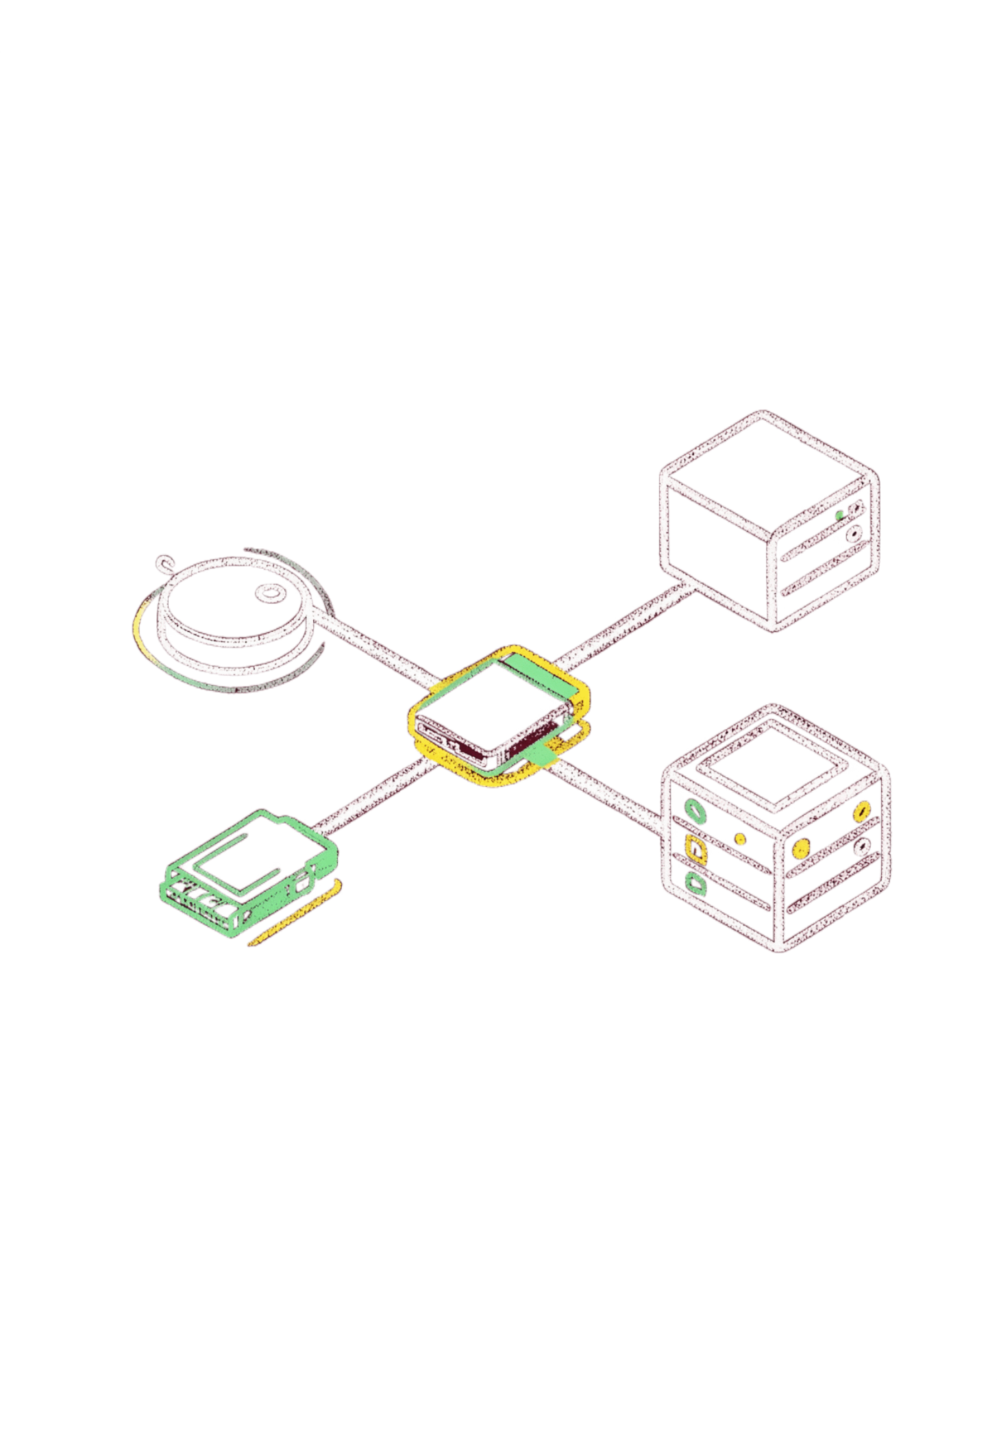
03 · UBICACIÓN
¿DÓNDE SE ALMACENAN?
En un sistema de archivos
Los ficheros se almacenan en dispositivos como discos duros, memorias USB y otros medios de almacenamiento.
Mediante una ruta
Es la ubicación donde se encuentra un fichero.
Por ejemplo: datos/alumnos.txt
La pareja de Java
Utilizamos la clase File para representar un archivo y trabajar con su ubicación.
Notes:
Explica que la ruta dice dónde buscar la información. En Java, Path describe esa ubicación y Files ofrece las operaciones habituales sobre el fichero.

Slide 5
04 · DIFERENCIA
VARIABLE Y FICHERO NO SON LO MISMO
DENTRO DEL PROGRAMA
FUERA DEL PROGRAMA
Variable
Fichero
Dato temporal que el programa usa mientras se ejecuta.
Dato guardado para conservarlo y recuperarlo más tarde.
Puede contener la ruta o el contenido leído.
Permanece en el sistema de archivos.
Ejemplo:
String nombre = "Carlos";
File archivo = new File("estudiantes.txt");
Notes:
La variable y el fichero pueden trabajar juntos, pero cumplen funciones distintas: una sirve durante la ejecución y el otro conserva la información fuera de ella.

Slide 6

05 · FLUJO DE DATOS
MEMORIA FRENTE A ALMACENAMIENTO PERSISTENTE
MEMORIA
ALMACENAMIENTO PERMANENTE
Rápida para trabajar
Más lento, pero duradero
Permite trabajar temporalmente con los datos mientras se ejecuta un programa.
Permite conservar información en archivos para recuperarla posteriormente.
Flujo habitual: Leer fichero → Trabajar con variables → Guardar cambios en fichero.
Notes:
La memoria es el espacio de trabajo rápido. El fichero es el lugar donde dejamos los resultados para que puedan recuperarse más adelante.

Slide 7
06 · BIBLIOTECA java.io
BIBLIOTECA java.io
java.io es una biblioteca de Java que contiene clases para realizar operaciones de entrada
y salida de información
Clase | Función
File | Representar archivos.
FileWriter | Escribir información.
BufferedWriter | Facilitar la escritura.
FileReader | Leer información.
BufferedReader | Facilitar la lectura.

Slide 8
07. ¿Qué es la clase File?
CLASE FILE
EJEMPLO
Partes del código:
File archivo = new File("estudiantes.txt");
File: clase de Java.
archivo: nombre de la variable.
new: crea un objeto.
File(): constructor.
"estudiantes.txt": nombre del archivo.
Importante:
Crear el objeto File no significa que el
archivo ya exista físicamente.
Notes:
La memoria es el espacio de trabajo rápido. El fichero es el lugar donde dejamos los resultados para que puedan recuperarse más adelante.

Slide 9
08. Métodos principales de File
MÉTODOS DE LA CLASE FILE
1. createNewFile()
Permite intentar crear un archivo nuevo.
archivo.createNewFile();
2. exists()
Comprueba si el archivo existe.
archivo.exists();
3. getName()
Obtiene el nombre del archivo.
archivo.getName();
Notes:
La memoria es el espacio de trabajo rápido. El fichero es el lugar donde dejamos los resultados para que puedan recuperarse más adelante.

Slide 10
09. Manejo de excepciones
MANEJO DE EXCEPCIONES: TRY-CATCH
Permite controlar errores que pueden producirse durante la ejecución del programa.
Estructura:
Elementos:
try {
// Código que se ejecutará
} catch (IOException e) {
System.out.println("Ocurrió un error");
}
try: intenta ejecutar las instrucciones.
catch: captura una excepción.
IOException: excepción relacionada con operaciones de entrada y salida.
Notes:
La memoria es el espacio de trabajo rápido. El fichero es el lugar donde dejamos los resultados para que puedan recuperarse más adelante.

Slide 11
10 · JAVA EN ACCIÓN
CREACIÓN DE UN ARCHIVO EN JAVA
Desarrollar un programa que permita:
Crear un archivo llamado curso.txt.
Comprobar si el archivo existe.
Mostrar el nombre del archivo.
Mostrar un mensaje si ocurre un error.
Pregunta para los estudiantes:
¿Qué sucede si ejecutamos el programa dos veces?
Notes:
La ruta se representa con Path. Files.writeString guarda el texto en el fichero y Files.readString lo carga en la variable contenido. En operaciones con recursos, try-with-resources ayuda a cerrar los recursos automáticamente.

